Slide 1
北风网在线培训
设计模式系列课程
第九讲 策略模式
讲师：历风行

Slide 2
一、什么是策略模式
Strategy模式也叫策略模式是行为模式之一，
它对一系列的算法加以封装，为所有算法定义一
个抽象的算法接口，并通过继承该抽象算法接口
对所有的算法加以封装和实现，具体的算法选择
交由客户端决定（策略）。Strategy模式主要用
来平滑地处理算法的切换 。

Slide 3
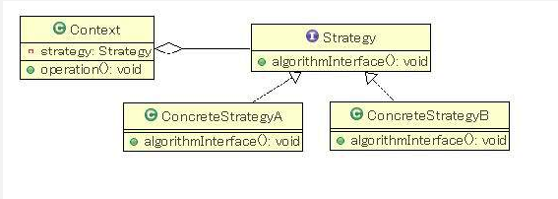
二、策略模式的结构

Slide 4
三、策略模式的角色和职责
Strategy:
策略（算法）抽象。
ConcreteStrategy
各种策略（算法）的具体实现。
Context
策略的外部封装类，或者说策略的容器类。根据不同策略执行不同的行为。策略由外部环境决定。

Slide 5
四、策略模式的优点
它的优点有：
1. 策略模式提供了管理相关的算法族的办法。策略类的等级结构定
义了一个算法或行为族。恰当使用继承可以把公共的代码移到父类
里面，从而避免重复的代码。
2. 策略模式提供了可以替换继承关系的办法。继承可以处理多种算
法或行为。如果不是用策略模式，那么使用算法或行为的环境类就
可能会有一些子类，每一个子类提供一个不同的算法或行为。但
是，这样一来算法或行为的使用者就和算法或行为本身混在一起。
决定使用哪一种算法或采取哪一种行为的逻辑就和算法或行为的逻
辑混合在一起，从而不可能再独立演化。继承使得动态改变算法或
行为变得不可能。
3. 使用策略模式可以避免使用多重条件转移语句。多重转移语句不
易维护，它把采取哪一种算法或采取哪一种行为的逻辑与算法或行
为的逻辑混合在一起，统统列在一个多重转移语句里面，比使用继承的办
法还要原始和落后。

Slide 6
四、策略模式的缺点
策略模式的缺点有：
1. 客户端必须知道所有的策略类，并自行决定使用哪一个策略类。这就意味着客户端必须理解这些算法的区别，以便适时选择恰当的算法类。换言之，策略模式只适用于客户端知道所有的算法或行为的情况。
2. 策略模式造成很多的策略类。有时候可以通过把依赖于环境的状态保存到客户端里面，而将策略类设计成可共享的，这样策略类实例可以被不同客户端使用。换言之，可以使用享元模式来减少对象的数量。

Slide 7
欢迎访问北风学习在线
我们的网址是 http://www.ibeifeng.com

